Slide 1

Week 9
Javascript 3

Slide 2

Javascript 3
Week 9
Rules
Absence
Follow the rules
Ask us anything (bootcamp matters in private)
Speak for yourself first
Trainer availability
Independent
Hard work
Do your best
Continuous self improvement
Fullstack Website Developer
Batch 1

Slide 4
Javascript 3
Week 9
Objective
Asynchronus
Callback Asynchronus
Promise
Async Await
Try Catch
Fullstack Website Developer
Batch 1

Slide 5
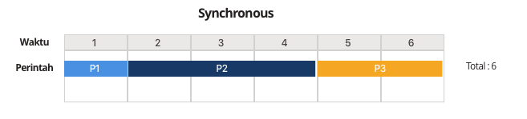
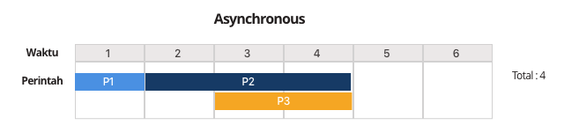
Javascript 3
Week 9
Asynchronus
Asynchronous VS Synchronous
Synchronous = perintah dieksekusi satu persatu sesuai urutan kode yang anda tuliskan
Asynchronous = hasil eksekusi atau output tidak selalu berdasarkan urutan kode, tetapi berdasarkan waktu proses
Fullstack Website Developer
Batch 1

Slide 6
Javascript 3
Week 9
Callback Asynchronus
Callback function atau callback (biasa disingkat dengan cb) adalah salah satu metode yang paling umum yang digunakan untuk menghandle return value dari operasi asynchronous.
Callback sendiri adalah sebuah regular function (yang biasanya anonymous) dan ditaruh di argumen paling belakang dari sebuah asynchronous function. Layaknya function biasa, callback juga dapat menerima parameter dan mengembalikan value.
Fullstack Website Developer
Batch 1

Slide 7
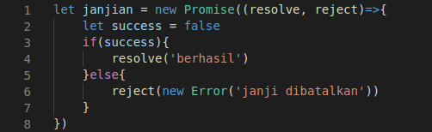
Javascript 3
Week 9
Promise
Promise merupakan perwakilan dari sebuah nilai yang belum tentu diketahui nilainya saat promise dibuat. Promise memungkinkan pengguna untuk menghubungkan fungsi handler dengan keberhasilan atau kegagalan aksi asynchronous.
Fullstack Website Developer
Batch 1

Slide 8
Javascript 3
Week 9
Promise
Promise ada di salah satu state ini:
Pending → keadaan awal, tidak terpenuhi atau tidak ditolak
Fulfilled → artinya operasi selesai dengan sukses.
Rejected → artinya operasi gagal.
Fullstack Website Developer
Batch 1

Slide 9
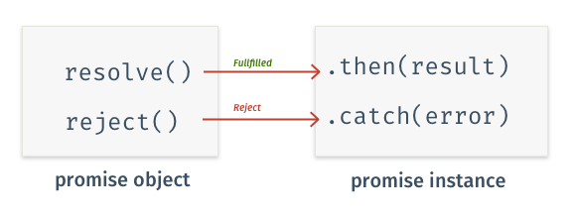
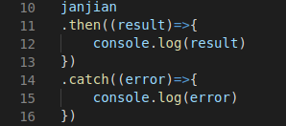
Javascript 3
Week 9
Promise
Ketika menggunakan promise bisa menggunakan then dan catch
Fullstack Website Developer
Batch 1

Slide 10

Javascript 3
Week 9
Async await
Async/await adalah fitur yang hadir sejak ES 2017. Fitur ini mempermudah kita dalam menangani proses asynchronous.
Keterangan :
async → mengubah function menjadi synchronous
await → menunda eksekusi hingga proses asynchronous selesai
Fullstack Website Developer
Batch 1

Slide 11
Javascript 3
Week 9
Try Catch
Untuk mengatasi Error (error handling) pada async/await bisa menggunakan try catch
Try biasanya kita sisipkan code javascript yang mungkin terjadi error
Catch blok inilah yang akan menangkap error yang terjadi pada blok Try apabila pada blok Try si error muncul.
Finally
blok ini digunakan untuk apapun yang terjadi pada blok Try, baik itu error atau tidak, akan selalu dijalankan.
Fullstack Website Developer
Batch 1

Slide 12

Live Coding
Fullstack Website Developer
Batch 1

Slide 13
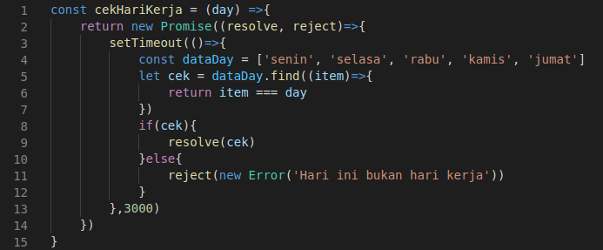
Javascript 3
Week 9
Task
Buatlah sambungan program menggunakan then catch dan juga try catch untuk mengecek hari kerja dari kode Asynchronous dibawah dan jelaskan penggunaan then catch dan try catch dengan memberikan komentar di bawahnya:
Fullstack Website Developer
Batch 1

Slide 14
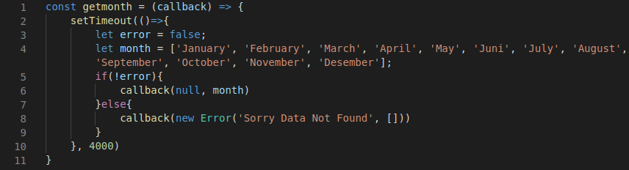
Javascript 3
Week 9
Task
Buat program menggunakan callback function untuk melanjutkan dan menampilkan semua bulan menggunakan method map
Fullstack Website Developer
Batch 1

Slide 15
Javascript 3
Week 9
Task
Buatlah 2 program bebas dengan menggunakan promise seperti soal nomor 1
Buatlah program menggunakan method fetch untuk menampilkan semua name (hanya name nya saja) dari REST API dibawah ini
https://jsonplaceholder.typicode.com/users
Fullstack Website Developer
Batch 1

